Slide 1
NOIP复赛内容：树上问题
----成都七中 nzhtl1477

Slide 2
介绍
树上问题是NOIP的热门考点，经常作为一天的第三题出现
主要考察问题的转换以及代码能力

Slide 3
内容
1. 最近公共祖先LCA：朴素，倍增，树链剖分
2. DFS序：可以有效处理子树问题
3. 树链剖分：可以有效处理一些树上问题

Slide 4
Luogu3379 【模板】最近公共祖先（LCA）
给定树上两个点，求其最近的公共祖先
即求一个深度最大的点l使得l为x的祖先，同时l为y的祖先

Slide 5
暴力算法
不妨设x的深度>=y的深度
先不断x=fa[x]这样让x和y深度变成一样
然后while(x!=y)x=fa[x],y=fa[y];
这样最后两个点一定会走到一起
总的复杂度为x,y到lca的距离和，最坏时间复杂度O(n)
（演示一下）
如何优化这个算法呢？

Slide 6
倍增
倍增是通过已经得到的信息，将考虑的范围扩⼤⼀倍，从⽽加速操作的⼀种思想

Slide 7
倍增求lca
暴力低效的原因是因为两个点一步一步跳到lca处，可以考虑使用倍增算法优化这个过程

Slide 8
倍增求lca
先预处理一个点的2^k级祖先
查询lca的时候，类比暴力lca，我们首先先让两个点深度相等
不妨设x的深度>=y的深度
另k=dep[x]-dep[y]，则我们x需要向上跳k步
朴素的暴力只能一步一步跳，但我们预处理了一个点的2^k级祖先
可以for( int i = logn ; ~i ; i-- ) if( ( k >> I ) & 1 ) x = fa[x][k];
相当于把k拆出logn个二进制位，然后对每个1的位跳

Slide 9
倍增求lca
这时两个点深度相同了
朴素的暴力是一步一步跳，直到二者到同一个点
这里倍增是这样的
for( i = logn ; ~i ; i-- ) 若二点的2^i级祖先不相同则跳
然后再跳一步就找到lca了（这里还有个特判）
（演示一下）

Slide 10
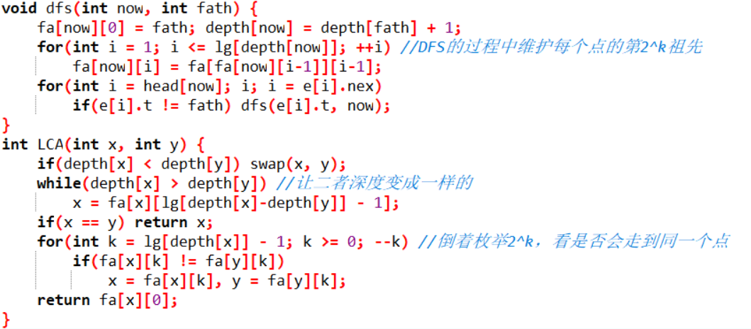
倍增求lca

Slide 11
Luogu T22526
给你一个长为n的序列a和一个常数k
有m次询问，每次查询一个区间[l,r]内所有数最少分成多少个连续段，使得每段的和都 <= k
如果这一次查询无解，输出"Chtholly"

Slide 12
Solution
考虑单次查询怎么做，我们可以直接从左往右贪心，能放一段就放一段

Slide 13
Solution
考虑多次查询怎么办
发现这个可以理解为，如果[x,y]的和<=k，则x到y+1连边，这样构成一棵树
这样查询[l,r]的答案即l跳父亲跳几次跳超出r
然后就可以使用倍增优化了
O( (n+m)logn )

Slide 14
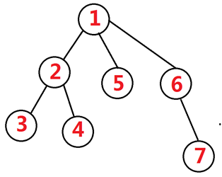
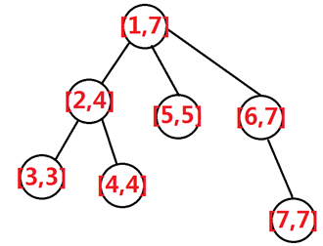
DFS序
我们DFS一棵树的时候，对这棵树的每个点按照访问的时间进行重标号，就得到了树的DFS序列。 这个序列可以有效地处理一些树上的问题。

Slide 15
DFS序
记录DFS的时候每个点访问起始时间与结束时间，记录起始时间是前序遍历，结束时间是后序遍历。 可以发现树的一棵子树在DFS序上是连续的一段

Slide 16
DFS序
如图，DFS之后，那么树的每个节点就具有了区间的性质。 那么此时，每个节点对应了一个区间，而且可以看到，每个节点对应的区间正好“管辖”了它子树所有节点的区间，那么对点或子树的操作就转化为了对区间的操作。

Slide 17
某经典问题
给定一棵树，多次查询一个点x是否为一个点y的祖先

Slide 18
Solution
考虑两个点的DFS序关系
因为每个点的DFS序区间表示这个点的子树
所以如果x的DFS序区间包含了y，则x为y的祖先

Slide 19
某经典问题
给定一棵n个节点的树
1.把一个点x的子树里面：
x的值+=v，x的所有儿子的值-=v，x的儿子的所有儿子的值+=v
这样循环
2.子树和

Slide 20
Solution
发现这个操作其实就是
把x子树中距离x偶数的+v，距离x奇数的-v
设x的深度为dep[x]
即等价于深度与dep[x]同样的奇偶性的点+v，不同样的-v

Slide 21
Solution
于是分别把这个树里面深度奇数的点和深度偶数的点提出来
分别维护，设深度奇数的树为T1，深度偶数的树为T2
每次如果x的深度是奇数，即把T1进行一个子树加，T2进行一个子树减
每次如果x的深度是偶数，即把T2进行一个子树加，T1进行一个子树减

Slide 22
Solution
用DFS序列，转换为一个区间加区间和的问题
用树状树组或者线段树维护即可

Slide 23
注意：
对于两部分要分别离散化一下，然后按照新的下标维护
不然可能会比较复杂

Slide 24
BZOJ3306: 树
给定一棵大小为 n 的有根点权树,支持以下操作:
• 换根
• 修改点权
• 查询子树最小值

Slide 25
Solution1
又换根，又子树操作
怎么维护啊
TopTree！

Slide 26
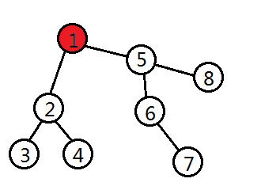
Solution2
考虑一下这个换根造成了什么影响
先以1为根dfs，如果根换成了rt，要查询x子树内的最小值。
可以分情况讨论：
1.若x==rt，则直接输出整棵树的最小值，因为根和查的点是同一个点

Slide 27
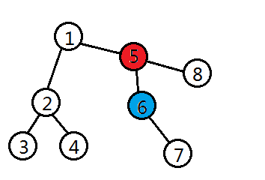
Solution2
2.若x在rt以1为根DFS得到的子树内，那么直接输出x的子树内的最小值
如图rt=5，查询x=6

Slide 28
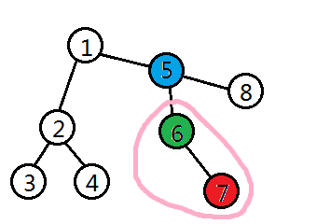
Solution2
3.若rt在x以1为根的子树内，那么我们发现整棵树除了x向下走可以到达rt的子树之外全部成了x在rt为根下的子树，那我们把这棵子树中最接近x的节点y求出，在整个区间中踢掉y在1根下子树的范围即可
如图rt=7，查询x=5，点6是rt到x这条路径上离5最接近的点
于是排除粉红色部分 ，其他部分都是5为根的子树了

Slide 29
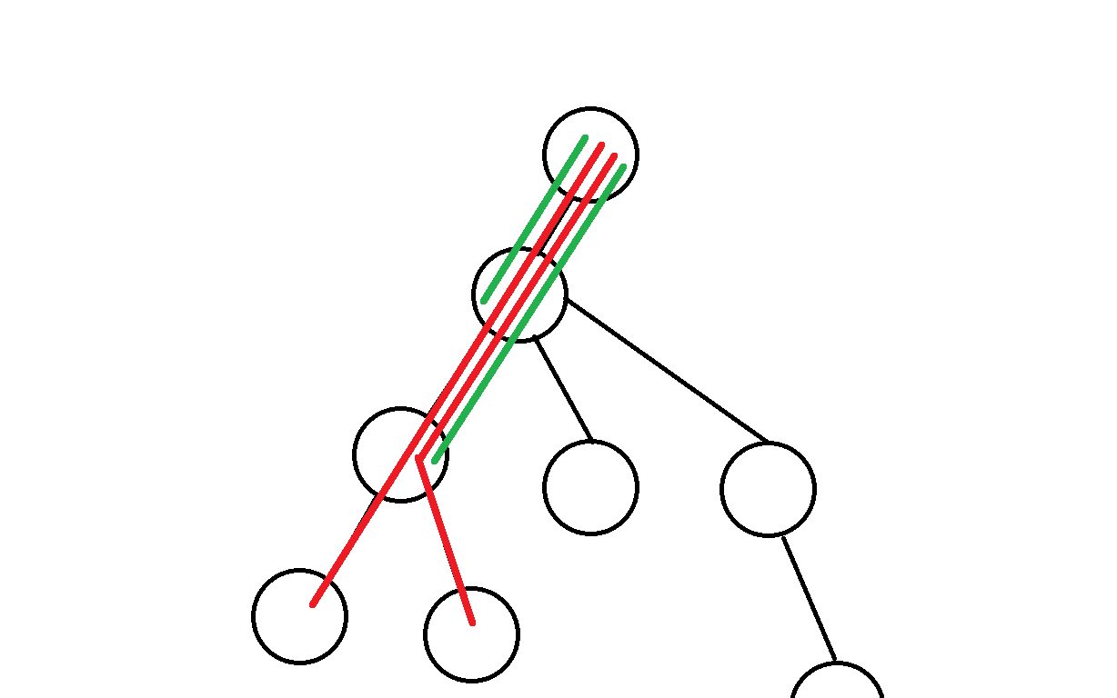
树上差分
把x到y在树上的路径
可以差分为：
+x到根的路径
+y到根的路径
-lca到根的路径
-lca的父亲到根的路径

Slide 30
Luogu 3128
给出一棵树，50000个节点，100000次修改，每次给定s和t，把s到t的路径上的点权+1，问k次操作后最大点权。

Slide 31
Solution
直接对修改进行树上差分，然后最后扫一遍得到每个点的值即可

Slide 32
经典问题
给一棵树，每次给定x y z，查询x到y的链上z出现次数

Slide 33
Solution
将询问进行差分，差分为点到根链上z出现次数这样的形式
然后我们DFS一下这棵树
DFS的时候开一个数组储存当前访问的点到根路径上的信息，即a[x]表示x的出现次数
DFS进入x的时候a[v[x]]++，走出x的时候a[v[x]]--

Slide 34
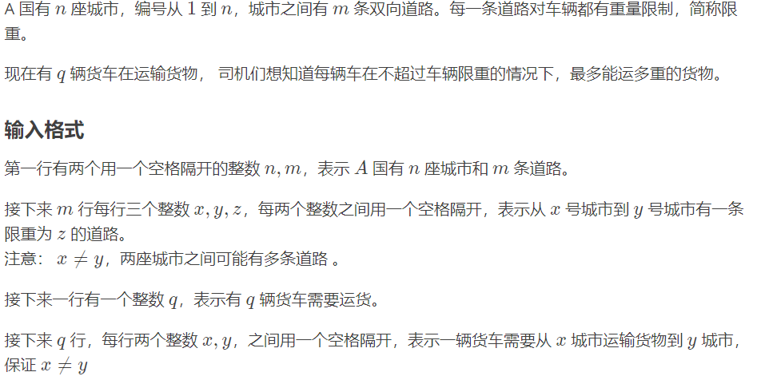
Luogu1967 [NOIP2013]D1T3货车运输

Slide 35
Solution
我们发现在这个图上跑实际上等价于在这个图的最大生成树上跑
为什么呢？
回忆一下最大生成树的过程
从大到小加边，当x和y被连通的时候，连通其的这条边是x要走到y必须经过最小的一条边
所以最大生成树的链min就是x到y的货物最重的值了

Slide 36
Solution
我们可以先建出最大生成树
然后如何查询链min？
我们可以再维护一个倍增表，d[x][y]表示x到其2^y祖先上最小的边
d[x][y]=min(d[x][y-1],d[fa[d[x][y-1]][y-1]);这样可以构造出这个倍增表
总时间复杂度O( mlogn )

Slide 37
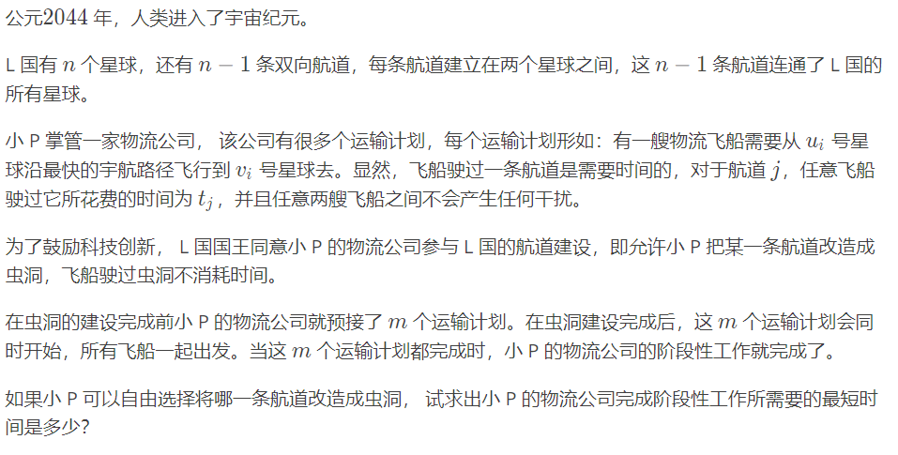
Luogu2680 [NOIP2015]D2T3运输计划

Slide 38
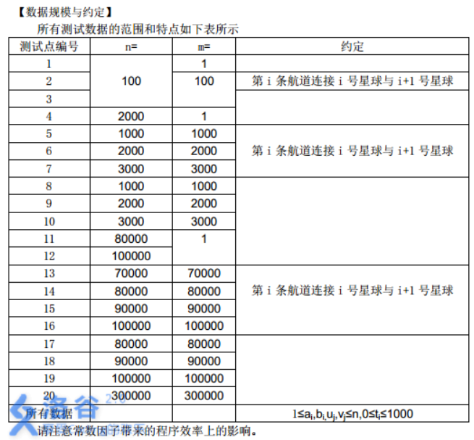
Subtask

Slide 39
Solution
二分答案
然后把每个长度大于要check的mid的链加1，表示这条链上至少需要将一条边修改为虫洞，否则这条链的长度没变，答案会被mid大
如何链加？
对链加进行差分，然后按从儿子到父亲扫一遍差分数组得到每个边在多少链上

Slide 40
Solution
如何判定是否可行？
如果有多条边被所有链包含，我们贪心地选最长的一条变成虫洞
把在所有链上的最大的边设为0来判断这个答案是否可行
复杂度O( ( n + m )logn )

Slide 41
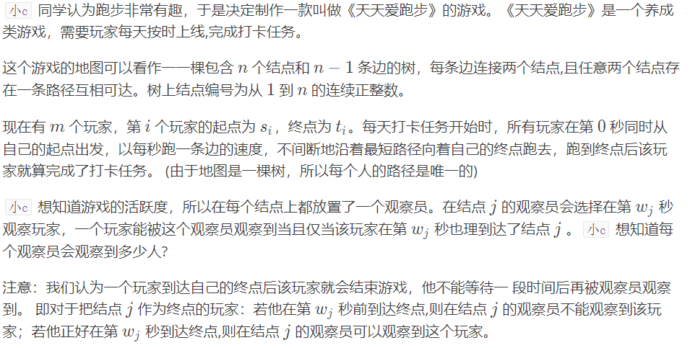
Luogu1600 [NOIP2016]D1T2天天爱跑步

Slide 42
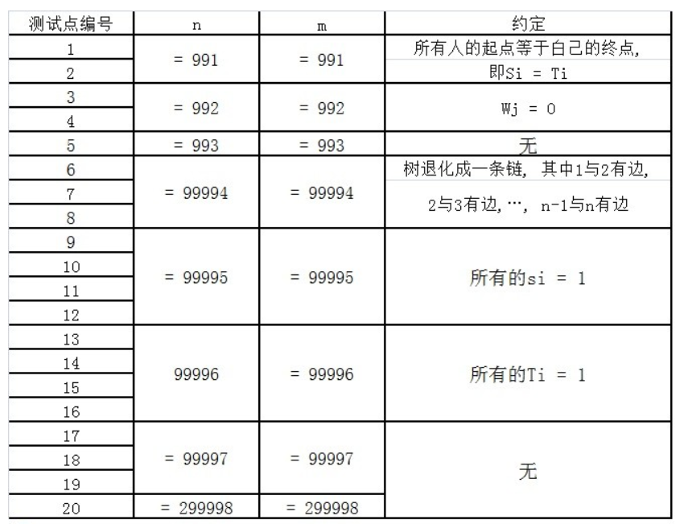
Subtask

Slide 43
Solution
明显我们需要对于每个点查询，而不是对于每个人搞
把每个人分为从s走到lca，lca走到t这两段过程
进一步将一个人差分为
一个人从s走到根
一个人从根走到t
负一个人从lca走到根
负一个人从lca的父亲走到根

Slide 44
Solution
考虑每个点的答案
因为已经差分成一堆走到根或者从根走到点的人了
所以查点i的时候，从i的子树走上来的人个数即为dep[x]-w[i]==dep[i]的x个数
因为每走一步dep[x]--，时间++
从根走进i子树的人同理
转换成查询区间中x的出现次数
差分为前缀x的出现次数之后扫一遍即可

Slide 45
Luogu4216 [Scoi2015]情报传递
给你一棵树
1 x让一个点从当前时刻开始，每秒操作点权++
2 x y c查询一条链中有多少点的点权大于c
其中每秒操作点权++就是指我每操作一次，无论是否和那个点有关，那个点权值都会++
1操作对于每个点只会开始一次

Slide 46
Solution1
我有个学长这个题写了个树链剖分树套树
O( nlog^3n )的大常数
然后得了暴力分

Slide 47
Solution2
考虑我们肯定不能每次把1操作的点++，这样会TLE到死的
看看2操作吧
查询x -> y中有多少点权>=c的点
而点权是一秒+1
所以等价于查x -> y中有多少当前时间-开始时间>=c的点
即查询有多少点满足当前时间-c>=开始时间
相当于查一条链中小于一个数个数的数
这样可以树链剖分+树状数组做到O( mlog^2n )

Slide 48
Solution2
进一步研究
如果第i次操作是1 x，则相当于第i时刻x点开始
可以把操作1当成第i时刻的时候点x的权值从0变成了1
如果第i次操作是2 x y c，则相当于查询链x -> y中开始时间<=i-c的点的个数
等价于查询第i-c时刻链x -> y上的和
通过之前讲的树上差分+树状树组直接维护即可
O( mlogn )

Slide 49
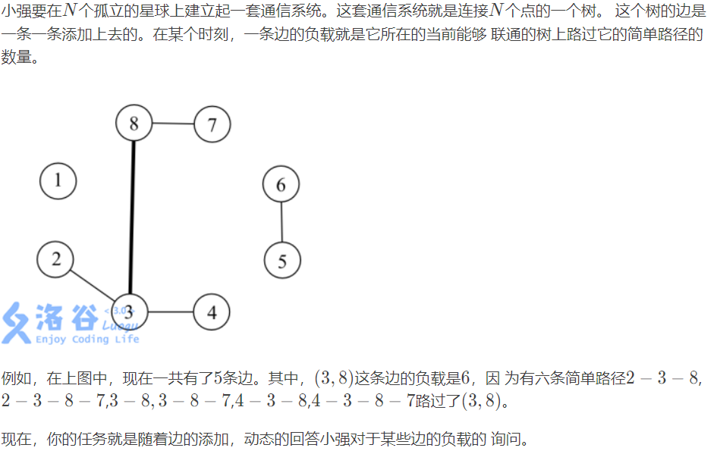
Luogu4219 [Bjoi2014]大融合

Slide 50
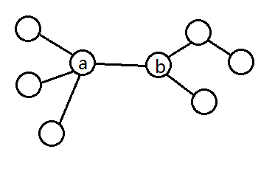
Solution
可以发现每次查询点a，b两端构成的简单路径个数
即等价于a不经过b的子树大小和b不经过a的子树大小的乘积
因为任意左边一个点和右边一个点都有唯一的而且不同的一条路径

Slide 51
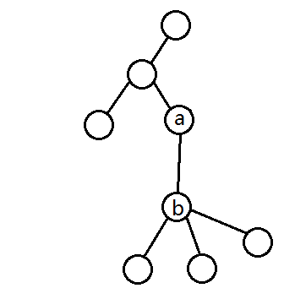
Solution
于是考虑离线，先把这棵树建出来，每个点维护子树大小
不妨设a是b的父亲，则a和b之间路径的答案为(a所在联通块大小-b子树大小)* b子树大小

Slide 52
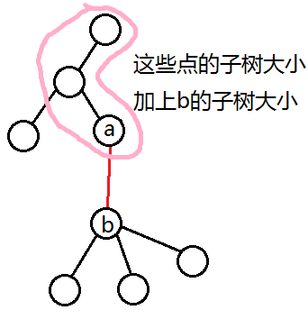
Solution
每个点维护子树大小，用并查集维护每个联通块的大小
则每次连接一条边的时候，等价于把一条链上的子树大小都加上一个值
比如连接a和b就是把：
a所在联通块里面深度最低的那个点到a
这一条链加一个数
深度最低的那个点用并查集维护即可

Slide 53
例题
问题转换为链加，单点求值
用树状数组轻松维护即可
O( qlogn )

Slide 54
树链剖分
树的DFS序在处理子树问题的时候相当方便，但是在处理链问题的时候就不是很靠谱了，因为一条链在DFS序上面被分成了很多段。

Slide 55
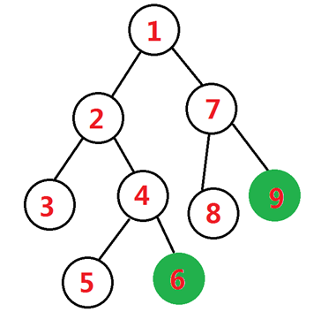
树链剖分
如图中两个绿色的点构成的链，在DFS序上就变成了[1,2],[4],[6,7],[9]这很多不连续的段。

Slide 56
树链剖分
注意到一个性质，就是一棵树可以有很多种不同的DFS序，所以我们可以通过改变每个点的儿子的顺序来使得得到的DFS序更好维护。
我们可以用一种叫做树链剖分的方法，使得任意一条链在DFS序上只被分为最多O(logn)段。

Slide 57
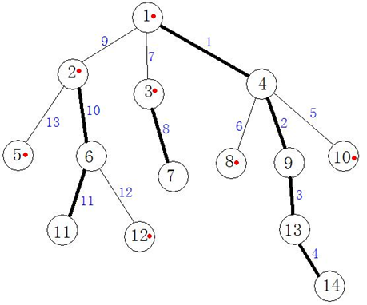
树链剖分
树链剖分的第一步当然是对树进行轻重边的划分。定义size(x)为以x为根的子树节点个数，令v为u的儿子中size值最大的节点（通常叫做重儿子），那么(u,v)就是重边，其余边为轻边。
当然，关于这个它有两个重要的性质：
轻边(u,v)中，从根到某一点的路径上，
不超过logn条轻链和不超过logn条重链。

Slide 58
树链剖分
剖分过程分为两次DFS。
第一次dfs就是维护出每个点子树大小以及找重链，也就是记录下所有的重链。

Slide 59
树链剖分
剖分过程分为两次DFS。
第二次dfs就是连接重边形成重链，具体过程就是：以根节点为起点，沿着重边向下拓展，拉成重链，不在当前重链上的节 点，都以该节点为起点向下重新拉一条重链。 剖分完毕后，每条重链相当于一段区间，然后用数据结构去维护，把所有重链首尾相接，放到数据结构上，然后维护整体。

Slide 60
树链剖分
如图中粗的线条就是重链，细的线条就是轻链。

Slide 61
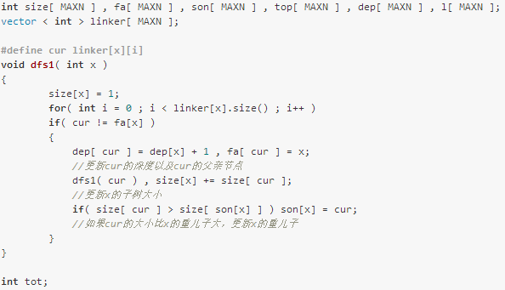
代码实现

Slide 62
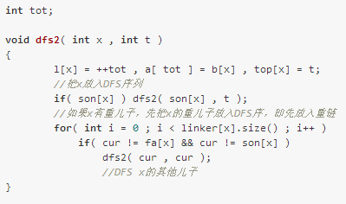
代码实现

Slide 63
树链剖分
其中linker是边表，size[]代表节点的子树大小，fa[]代表节点的父亲，son[]代表节点的重儿子，top[]代表节点向上的重链头，dep[]代表节点的深度，l[]是DFS序
树链剖分每次查询一条链的时候会将其拆成logn段，那么怎么得到这logn段呢

Slide 64
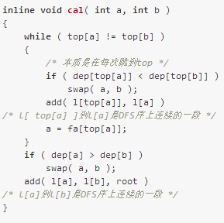
代码实现

Slide 65
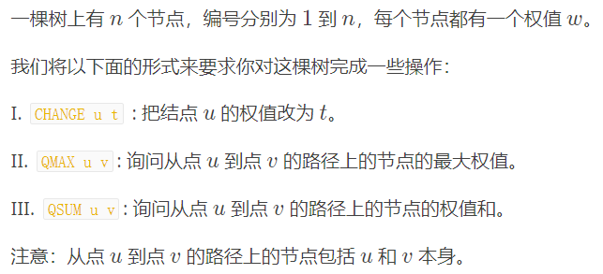
Luogu2590 [ZJOI2008]树的统计

Slide 66
Solution
使用树链剖分和线段树一起来维护
先对原树进行树链剖分，然后使用线段树维护
树链剖分很方便地将修改和查询的链拆为O(logn)段DFS序上的区间

Slide 67
Luogu4211 [LNOI2014]LCA
给出一个n个节点的有根树（编号为0到n-1，根节点为0）。一个点的深度定义为这个节点到根的距离+1。
设dep[i]表示点i的深度，LCA(i,j)表示i与j的最近公共祖先。
有q次询问，每次询问给出l r z，求sigma_{l<=i<=r}dep[LCA(i,z)]。
（即，求在[l,r]区间内的每个节点i与z的最近公共祖先的深度之和）

Slide 68
Solution
首先将查询差分
(l,r) -> (1,r) – (1,l-1)
然后考虑给一个点，怎么求其到一个前缀的点的LCA的深度和

Slide 69
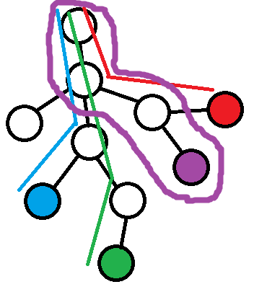
Solution
可以把每个点按顺序依次插入，每次插入把这个点到根的路径++，查询z到这些点各自的lca的深度和即查询z到根路径的和
如图，绿色，红色，蓝色的点被插入，
查询紫色的点
O( mlog^2n )

Slide 70
Luogu3979 遥远的国度
树，点权
1.把根换为x
2.链加
3.子树min

Slide 71
Solution
树链剖分是可以同时维护链和子树的
可以用之前说过的方法无视掉换根操作
换根操作对于链操作又毫无影响
故直接树链剖分维护即可

Slide 72
树链剖分很难卡？
因为各种卡的数据似乎都有一定的局限性
比如完全二叉树，只有访问特定节点的时候可以卡满树链剖分的log，而且可以针对这个数据特判
而且如果你设置一下，有多个点的size差的很小的时候，随机选一个当重儿子，或者按照子树内叶子的个数来选择重儿子，出题人不是很好卡你

Slide 73
结论
大家求LCA的时候可以用树链剖分，非常快的

Slide 74
树链剖分求LCA
按x和y，每次把深度大的点跳到其上一个重链上，最终两个点会在同一个重链上
然后找最浅的点即可

Slide 75
树的直径
即找出两个点x,y，使得x,y的树上距离不小于任意i,j的树上距离
这样一条x,y之间的链被称为树的直径，一棵树可以有多条直径

Slide 76
树的直径
当树边权非负的时候，直径可以通过两次DFS求出
先随便找一个点，DFS一遍求出最远的点x
x一定是直径的一端
然后又x来DFS一遍求出最远的点y

Slide 77
树的直径
树上距离x最远的点一定是直径的一端，证明？

Slide 78
树的直径
=>：
如果x距离a最远，x却不是直径的一端
考虑直径(y,z)，dist(a,x)>=dist(a,y)，所以直接用x替换y，可以得到新的直径(x,z)，dist(x,z)>=dist(y,z)，矛盾
<=：
如果x是直径的一端
假设dist(a,y)>dist(a,x)，同理可以用y来构造新的直径

Slide 79
树的重心
重心有三个定义
1.到每个点距离和最小
2.删去这个点之后最大的连通子图大小最小
3.删去这个点之后最大的连通子图大小不过半
边权为1的时候三个定义好像是等价的，我们这里就当第三个定义来做
一般就在点分治中有用

Slide 80
树的重心
DFS到每个点x的时候，发现删除其后最大的连通子图大小为
max(n-size[x],max(size[y]))，其中y为x儿子
这样我们DFS一遍就可以找出重心
树的重心可能不止一个，最多两个

Slide 81
经典问题（好像是51nod上面的）
给出一棵树，边权为1，每次询问给两个 点编号的区间，求从两个区间中各选出一个点能得到的树上最远距离。
就是从[l1,r1]中选一个a，[l2,r2]中选一个b，求max dist(a,b)

Slide 82
Solution
直径的性质：A集合中a到b最远，B集合中c到d最远，这里有很多个直径的话只用选其中一个
则A和B的并集中直径是从这四个点里面选两个构成的
线段树维护区间直径端点即可
总合并次数O( mlogn )，如果使用O( nlogn ) – O( 1 )的rmq
可以做到O( (n+m)logn )，这里不带修改，所以理论上可以做到O( (n+m)α(n) )

Slide 83
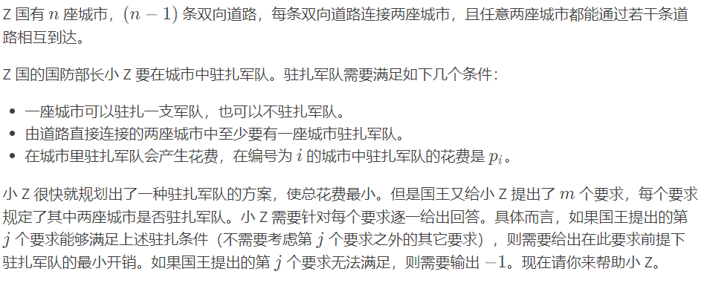
Luogu5024 [NOIP2018]D2T3保卫王国
n,m<=1e5

Slide 84
Solution
题意大概是树上最小点覆盖
可以发现本题没有真正的修改，实际上是一个静态的问题
因为不会出现两次修改之间互相影响的情况
可以考虑倍增维护

Slide 85
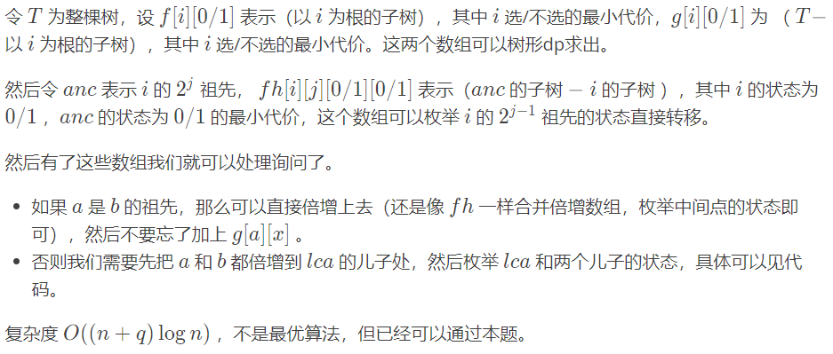
Solution

Slide 86
Codechef DGCD
给出一棵n个点点权树，有m次操作：
1、询问一条路径上的GCD，即最大公约数
2、将一段路径上的点权加上d

Slide 87
Solution
先考虑序列问题
在序列上如何维护呢？
gcd( a , b ) = gcd( a - b , b )
将每个位置差分：
b[i] = a[i-1]-a[i]
则a的区间加对应了b的单点修改
a的区间gcd和b的区间gcd（特判端点）相同

Slide 88
Solution
所以我们可以维护差分后的树，这里可以把每个位置和其父亲差分，也可以在树链剖分的DFS序上差分，区间加变成了单点修改，就可以维护了，注意需要特判端点
区间gcd是O( logn + logv )的
这个例子是为了说明，如果看到树上链操作的问题，可以考虑先解决序列上的问题，然后套一层树链剖分转换到树上

Slide 89
随便YY的题1
给一棵树，边有边权，求所有链中边权xor和最大的一条链

Slide 90
Solution
这里是边权
可以发现x到y的边权xor和等价于x到根的边权xor和，与y到根的边权xor和，的xor
为什么

Slide 91
Solution
因为xor的性质，一条边被xor两次会自动抵消
可以发现lca到根的路径上每条边都被xor了两次，所以都抵消了
于是使用trie树，维护最大xor和即可

Slide 92
Codeforces 757G
给出一棵n个点的树及一个1~n的排列pi，边有边权，有q次操作：
1 l r x 求 ∑i=dis(p_i,x) , l <= i <= r
2 x swap(p_x,p_{x+1}) n,q<=2 * 10^5，强制在线
时限给大点给个6s，1024MB吧

Slide 93
Solution
点到集合的dist和之前讲过，可以用点到根加点到根和的方法处理，这个有1log做法，不过用2log的树链剖分+线段树也可以
不带修改的话就可持久化一下线段树，每次询问差分[l,r]=[1,r]-[1,l-1]，然后在两个可持久化线段树的位置上查询
这个swap相邻的操作如何处理？
直接换成修改？
但是这样会多一个log

Slide 94
Solution
注意到我们只swap相邻的两个位置
比如swap了x和x+1的位置，那对1,2,…x-1的可持久化数据结构没有影响，由于有交换律，所以对x+2,x+3,…n的可持久化数据结构也没有影响
可以把x-1的可持久化数据结构插入p[x+1]，作为x的可持久化数据结构
树链剖分O( (n+m)log^2n )，可以做到O( (n+m)logn )

Slide 95
Luogu T11738
给一棵n个点的树，有m次查询
每次查询的时候给定a条链和b个子树还有一个值t
把每条链上每个点++，每个子树中每个点++
求树上有多少点值>=t
每次询问独立
n=100000
m=400000
a的和=1500000，b的和=1000000

Slide 96
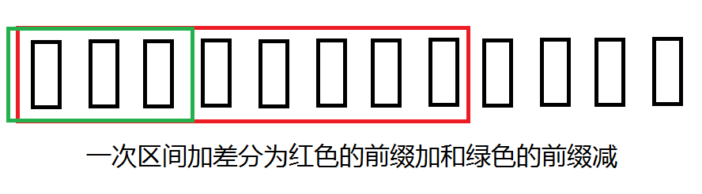
Solution
树链剖分，这样链变成O(logn)个区间，子树变成O(1)个区间
想想怎么不用数据结构维护这个东西
可以先想想差分

Slide 97
Solution
我们肯定不能每次操作都暴力扫这个差分数组，会TLE的
所以我们考虑离散化
可以发现本来所有数都是一样的
进行了一次区间加之后，被加的那个区间和没被加的数值不一样了
但是不会对其他的数造成影响
也就是说区间加只会影响两个端点上的数，而区间中，或者区间外的点中，原本与相邻的点值一样的点还是与其相邻的点值一样

Slide 98
Solution
于是每次把所有差分后的前缀修改拿来排序离散化就可以了
我们可以离线，对每次操作的数一起排序
然后不用快速排序，而使用计数排序或者基数排序
这样时间复杂度变为O( alogn + b )
可以通过100分的数据
这里实际上可以用虚树做到O( a + b )，不过要同时维护链和子树的虚树，然后对每个部分的每段合并起来，比较麻烦

Slide 99
Loj 6276
树，点有颜色，有多少链满足上面的颜色互不相同
每种颜色出现次数<=20，n<=1e5，4s

Slide 100
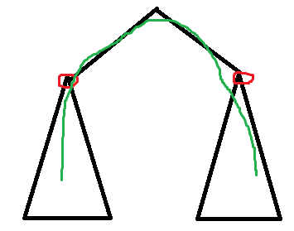
Solution
我们考虑提取出每种颜色
假设这个颜色出现在x和y的位置，如果x和y不构成祖先关系，则DFS序在[lx,rx] x [ly,ry]这个矩形中的所有链都是不可行的

Slide 101
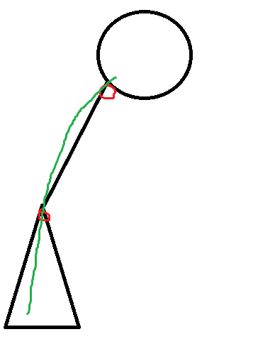
Solution
如果二者构成祖先关系，则这个相当于是一个区间补的形式（就是删除一个子树的DFS序，也可以用O(1)个矩形表示）

Slide 102
Solution
所以我们可以预处理出每种颜色所导致的限制条件，然后问题转换为，给定O( cn )个矩形，求面积并
扫描线维护矩形面积并，总时间复杂度O( cnlogn )

Slide 103
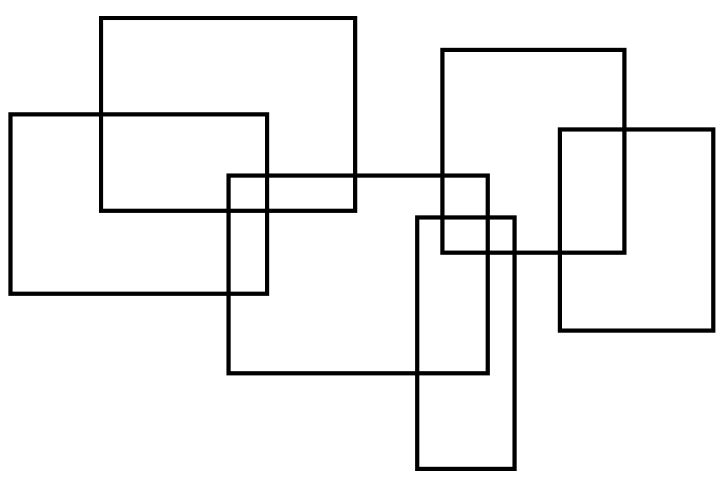
矩形面积并
给定二维平面上的一堆矩形，求矩形面积的并

Slide 104
Solution
先离散化，因为端点个数只有O(n)个
然后扫描线，使用线段树维护：
进入一个矩形的时候区间+1
走出一个矩形的时候区间-1
这一部分中被覆盖的位置就是全局>0的位置
这里每个位置加了个权，就是其对应y轴区间长度
如何维护呢？

Slide 105
Solution
可以发现每个位置都>=0
所以可以用那个维护min和min出现次数的方法维护0位置的个数
总复杂度O( (n+m)logn )

Slide 106
Thanks for listening
成都七中 nzhtl1477

